Slide 1
公司总体介绍
上海知普信息科技有限公司
Presented By: Enzo Shi
Enzo.shi@akmii.com
Modify Date: 2016/04/19

Slide 2














关于知普
公司成立于2007年,公司总部位于美国洛杉矶, 在美国,中国等地设有分公司。
近10年的企业SharePoint业务咨询，应用开发及系统运维经验。
150+微软应用平台专业技术团队，国内最大SharePoint应用服务团队。
微软金牌解决方案合作伙伴，云平台金牌合作伙伴，Azure Cycle Partner (ACP)

Slide 3

国内业务服务能力
近50家全球知名企业客户的长期服务能力。
外资企业，及跨国业务服务能力。
重点客户的长期战略合作伙伴关系。
SharePoint全产品线的服务能力
（On-premise + Office 365）。
丰富的多系统间的系统集成能力
与客户持续，
紧密的沟通
创新
质量
持续增长
建立双赢的合作关系
构建赢的专业团队

Slide 4



业务范围
服务范围、服务能力不断延展至新技术、新业务领域
协同办公
企业云服务
互联网应用
企业内网信息门户
企业协同办公平台
业务流程管理系统
企业知识管理
安全文档管理方案
商业智能解决方案
云计算咨询规划
微软 Azure解决方案
Office 365解决方案
SharePoint 在线云平台
运维服务
互联网金融应用
企业移动办公解决方案
移动政务管理
行业移动解决方案

Slide 5
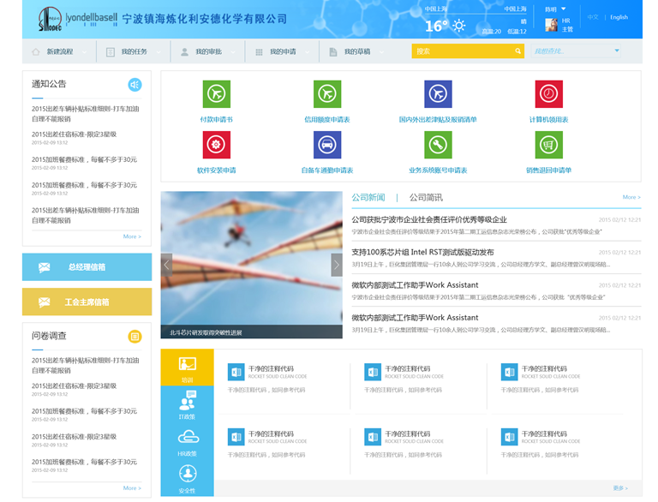
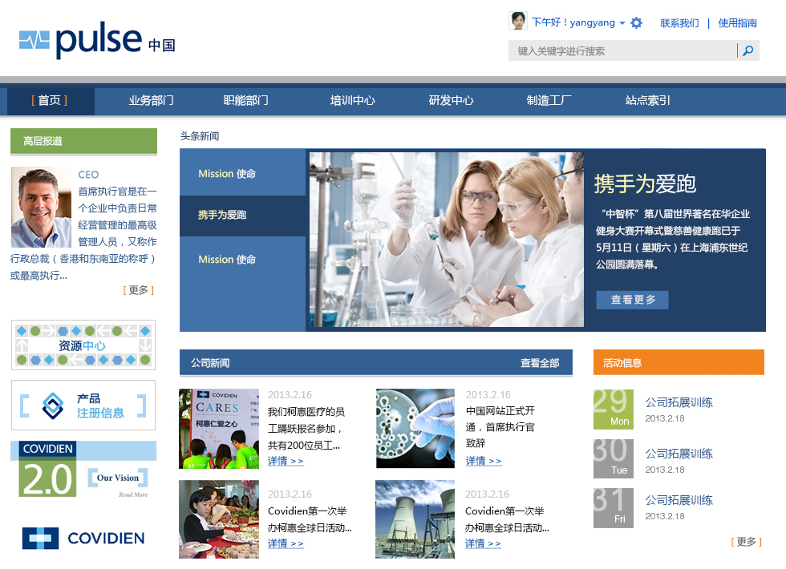
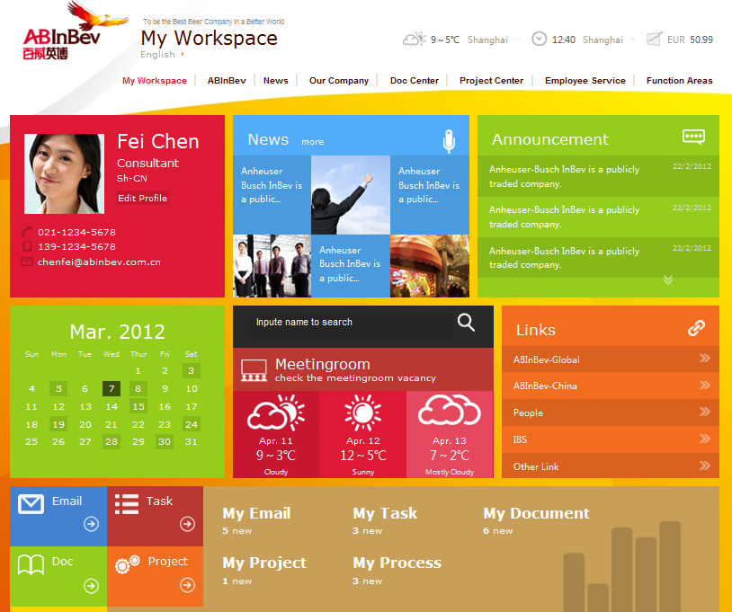
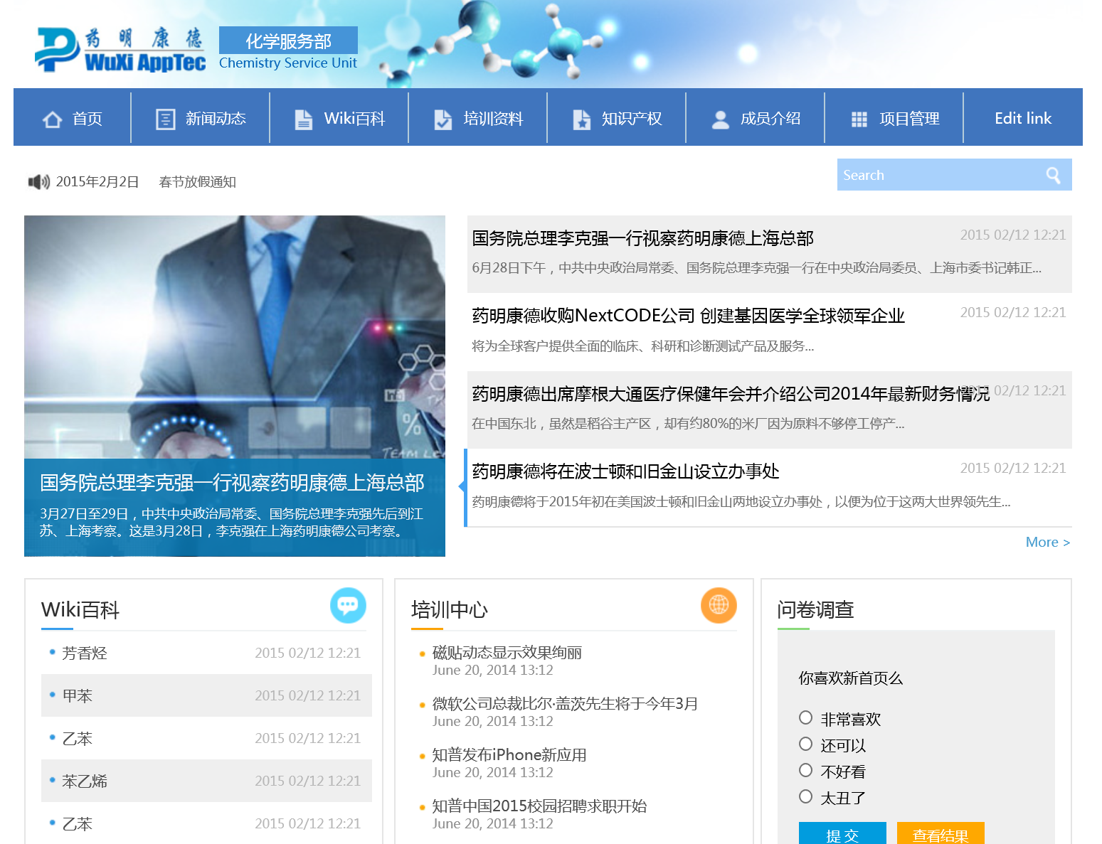
企业内网门户
统一的企业内网信息访问入口；
快速便捷的信息发布，访问与管控；
丰富的协同办公应用（会议室预订，投票，在线培训，资产管理等）；
完善的企业信息管理架构规划（包括：企业内网，合作伙伴及供应商，部门站点，项目站点等）；
遵循SharePoint的管理体系，实现多版本的详细兼容；

Slide 6
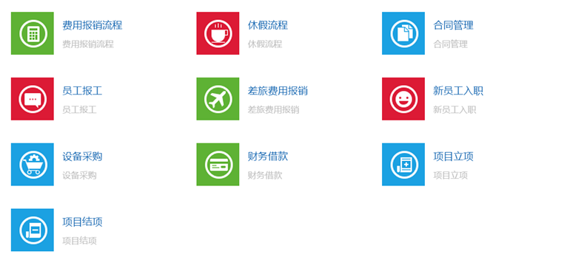
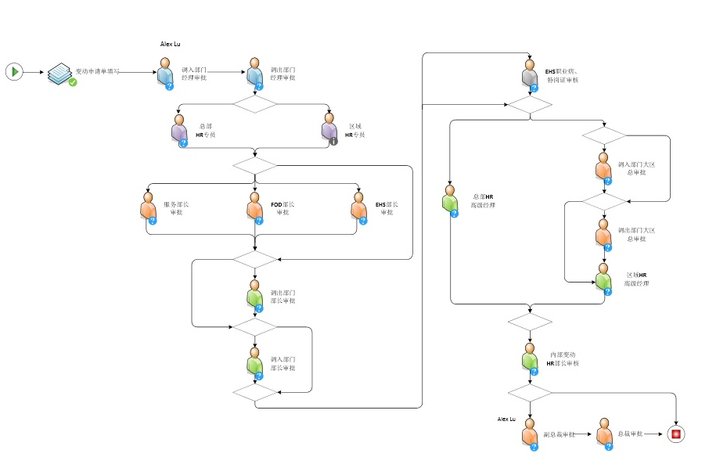
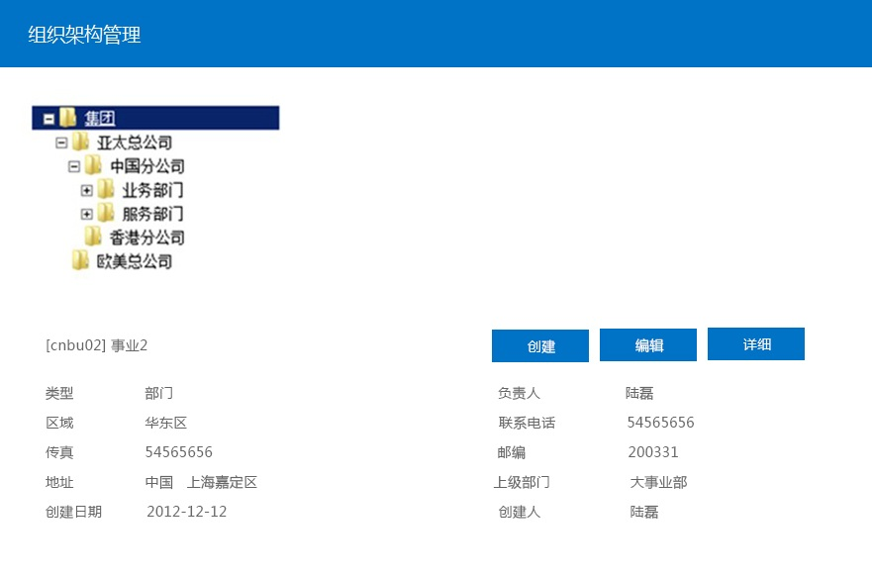
业务流程管理
统一的企业业务流程管理平台；
多个版本的SharePoint平台的完美兼容；
与第三方BPM软件产品的无缝集成（包括：SharePoint，K2, Ultimus, Nintex, AngilePoint等）；
统一的技术架构，完美兼容本地和云平台。一套系统平滑切换。
统一组织架构管理，基于角色的任务审批；
移动设备的自适应操控体验；

Slide 7
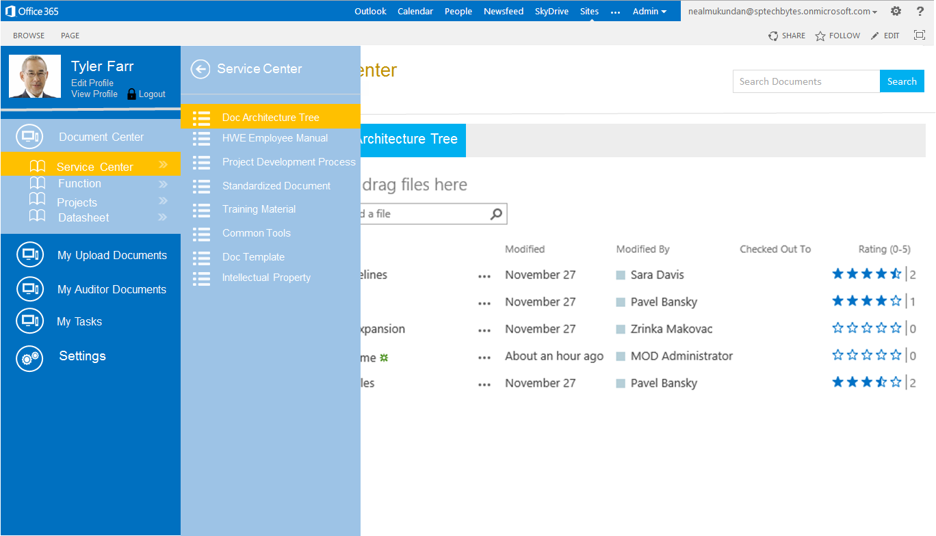
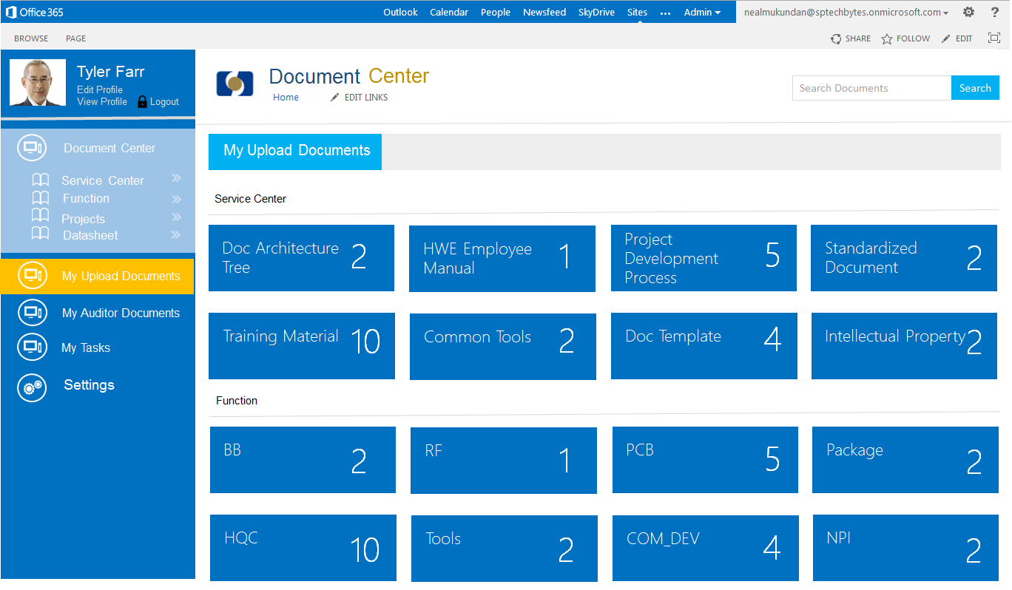
企业文档管理
建立统一的企业信息库，供企业员工进行知识查询和发布。
统一的安全管理和审核机制，保证信息安全。
企业知识分类，及元数据管理。
信息快速检索及查询。
统一文档发布管理流程。

Slide 8
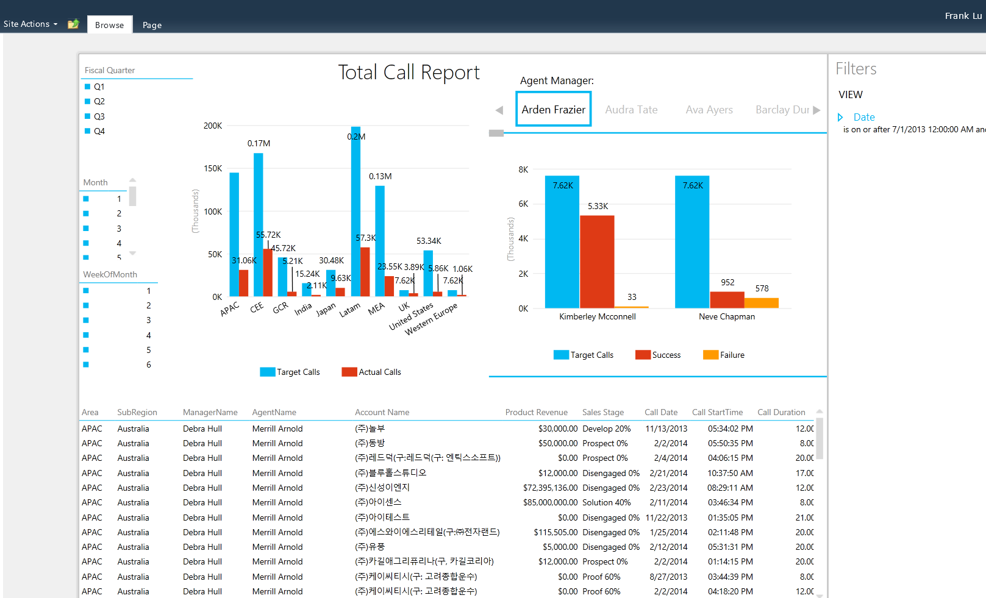
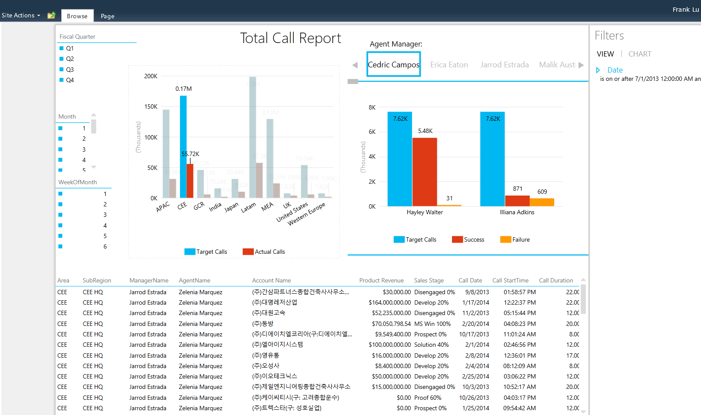
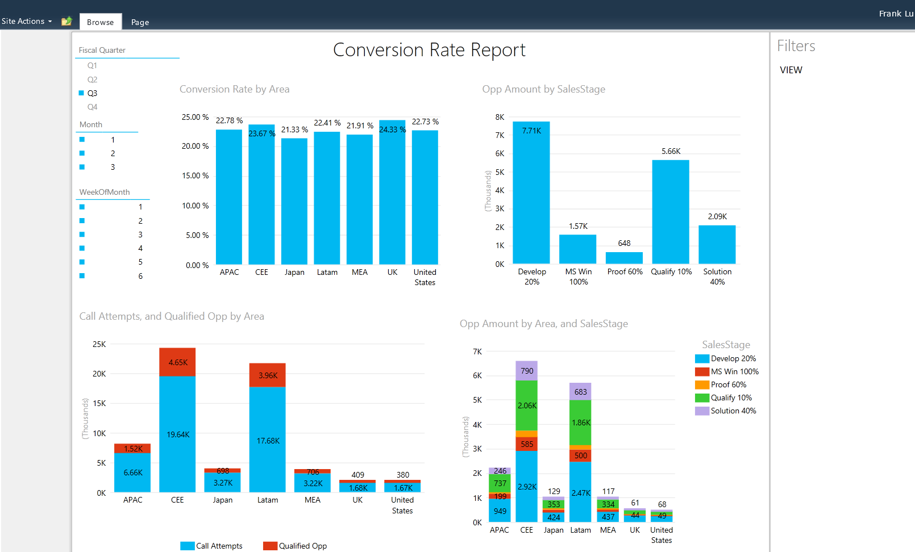
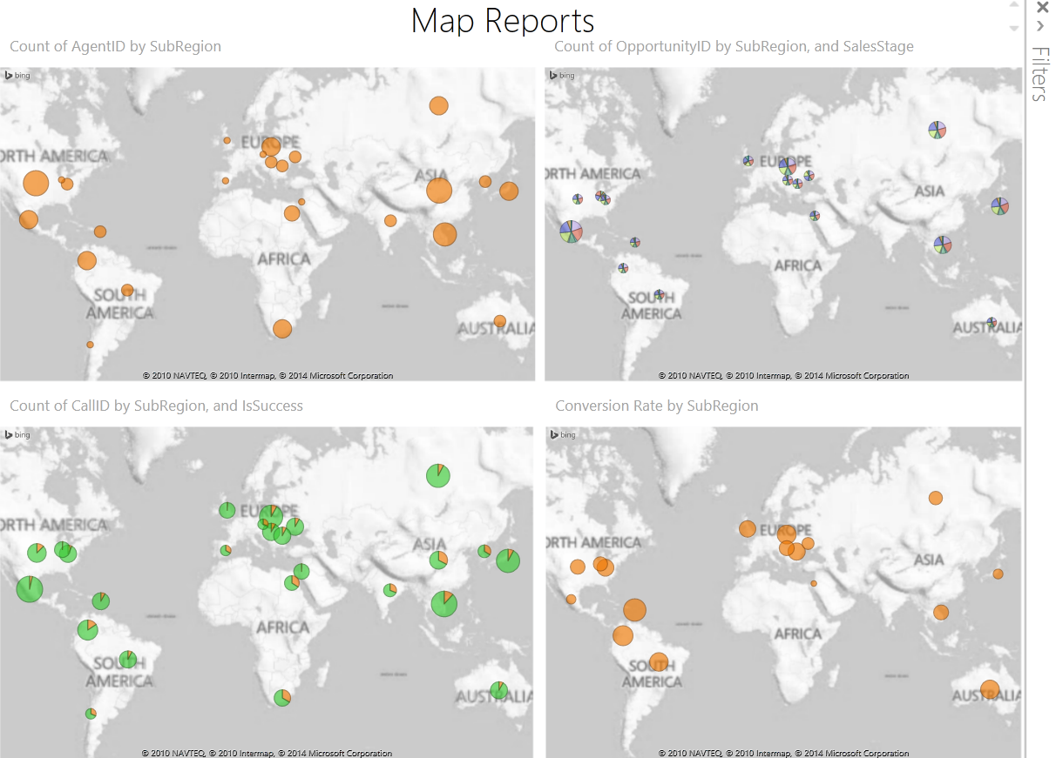
大数据及商业智能
利用微软最新的Power BI平台进行数据报表呈现，报表信息自动生成和更新。动态趋势分析。

Slide 9
知普信息服务优势
知普作为国内团队规模最大的SharePoint服务提供商，拥有完善的SharePoint技术专家团队，能为客户提供从企业系统规划，应用架构规划，技术培训，系统开发实施，到系统支持，运维支持等全方位的服务能力。
知普为国内外企业客户提供从SharePoint 2003，到SharePoint 2013，以及微软Office 365公有云平台在内的多种版本的SharePoint系统应用开发，熟悉各个版本的架构与体系建设。
知普为国内外企业，尤其国际跨国企业提供多年专业服务，主要客户以欧美企业为主，技术团队有多年的海外经验，以及为海外客户和跨国团队的服务能力，中英文的沟通交流能力。
作为微软全球金牌合作伙伴，与微软的技术团队保持紧密的合作关系，能及时了解并采用最先进的技术体系架构，为企业构建长期的应用体系建设。
与国内外多家企业达成长期战略合作伙伴关系，为企业提供长期稳定的应用开发与运维服务。

Slide 10

行业方案
医疗
制造
金融
电信
快消
政府

Slide 11







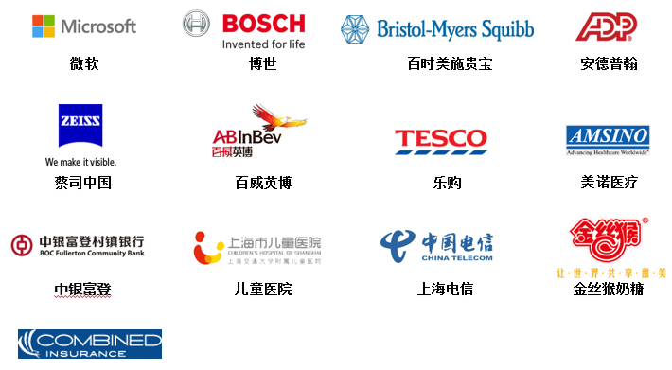
















我们为客户提供高质量的使用体验
西子奥的斯
柯惠医疗
中国商飞

Slide 12
Contact: James Fang
183 2192 9507
James.fang@akmii.com

